Slide 1
Практичний досвід побудови комунікацій державних органів та громадськості у кризових ситуаціях
Володимир Чеповий
www.chepovoy.com

Slide 2
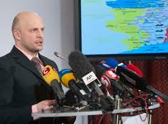
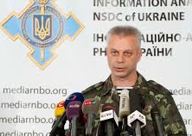
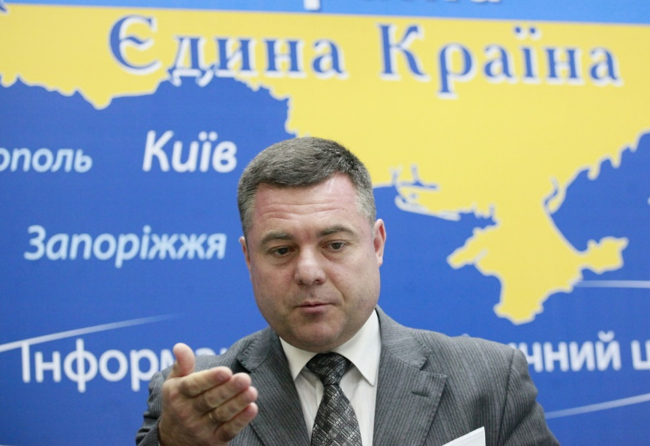
Досвід побудови ІАЦ РНБО влітку 2014 року
Інформаційно-аналітичний центр (далі ІАЦ) створений, як робочий орган Ради національної безпеки і оборони України на підставі Указу Президента України
№ 398/2014 від 12 квітня 2014 року.
За період свого функціонування з 10.06.14 по 10.09.14 в ІАЦ було створено механізм узгодження позицій силових міністерств держави та налагоджено постійне і оперативне інформування громадськості про хід антитерористичної операції та відновлення правопорядку на сході України та в окупованій АР Крим.
Також була налагоджена взаємодія і координація з громадськими проектами інформаційного супротиву ворожій пропаганді.

Slide 3
Схема проектної взаємодії
ІАЦ РНБО
на базі «УКРІНФОРМ»
«Сітка мовлення» ІАЦ РНБО
Координація прес-служб міністерств
Виставка доказів
участі РФ
Координація груп блогерів
Група «ІСТОРИЧНИЙ СПРОТИВ»
Поліграфія для зони АТО
Вироблення стратегічних орієнтирів майбутнього
«НОВА КРАЇНА»
Поновлення українського мовлення на окупованих територіях
Координація з головним редакторами медіа
Громадські волонтерські проекти
За первинним задумом ІАЦ РНБО мав би стати командним центром інформаційної війни проти ворожої пропаганди, завдяки координації взаємодії державних інституцій та громадських ініціатив.

Slide 4
Дякую за увагу!
Готовий відповісти на Ваші питання
Володимир Чеповий
www.chepovoy.com
Notes:
4

